Slide 1
오픈소스 팀프로젝트 주제 발표
201562 고건
202481 곽상빈

Slide 2
1. 주제
프로젝트 이름:
Sorting Visualizer
다양한 정렬 알고리즘으로 데이터가 정렬되는 과정을 GUI로 시각화해 정렬 알고리즘에 대한 이해도를 높인다.

Slide 3
프로젝트 선정 이유
정렬 알고리즘을 배우는 입장
정렬 알고리즘 과정 보기 어려움
더 효율적인 정렬 방식을 몸소 이해하기 어려움

Slide 4
프로젝트 선정 이유
정렬의 모든 과정을 눈으로 확인 가능
다양한 정렬 방식들의 차이점 확인
어떤 정렬 알고리즘이 더 효율적인지 직접 비교 가능

Slide 5

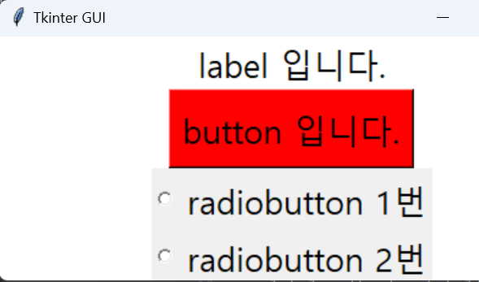
사용할 오픈소스
Tkinter: GUI에 대한 표준 파이썬 인터페이스

